Slide 1
Проектирование больших систем на С++
январь 2026
Шаблоны проектирования

Slide 2
Шаблоны проектирования — это формализованные, проверенные временем способы решения часто встречающихся архитектурных задач при разработке программных систем. Они описывают не конкретный код, а структуру взаимодействия классов и объектов, обеспечивающую гибкость, расширяемость и повторное использование решений.
“Design patterns are not about code reuse, they are about experience reuse.” — Эрих Гамма, Банда четырёх

Slide 3
Зачем они нужны
Повторное использование архитектурных решений Паттерны позволяют применять проверенные подходы к типовым задачам (например, управление состояниями, уведомление зависимых объектов, создание семейств объектов).
Снижение связности и повышение сопряжённости компонентов Правильно выбранный шаблон помогает разделить ответственность между классами и уменьшить зависимость модулей друг от друга.
Повышение гибкости системы При использовании шаблонов становится проще добавлять новые типы объектов, алгоритмы или поведения без изменения существующего кода.
Формирование общего профессионального языка Названия шаблонов служат терминологическими ярлыками: упоминание “Observer”, “Strategy” или “Factory” передаёт идею без необходимости объяснять структуру кода.
Улучшение сопровождаемости и тестируемости Явное разделение ролей объектов и зависимостей облегчает тестирование и рефакторинг.

Slide 4
Когда применять
При наличии повторяющейся архитектурной задачи Если аналогичная структура (например, механизм уведомлений или создание объектов по типу) возникает в разных частях проекта, применение шаблона делает решение единообразным.
Когда требуется расширяемость без изменения существующего кода Например, добавление новых алгоритмов, форматов, интерфейсов или состояний должно происходить без модификации уже работающих компонентов.
При проектировании систем с чётким разделением ответственности Паттерны позволяют выделить уровни абстракции (интерфейсы, фабрики, контексты, стратегии) и формализовать взаимодействие между ними.
При работе в команде и передаче решений Использование известных паттернов делает архитектуру понятной для других разработчиков и снижает риск ошибок при сопровождении.

Slide 5
Когда не применять
При избыточной сложности задачи Использование паттерна ради самого факта его применения ведёт к “архитектурному шуму” — увеличению количества классов, интерфейсов и уровней абстракции без реальной пользы.
Если задача решается встроенными механизмами языка Например, в современных языках некоторые паттерны (Singleton, Iterator, Observer) частично реализованы на уровне синтаксиса или стандартных библиотек.
Когда система мала или одноразова Для коротких скриптов, исследовательских прототипов и вспомогательных утилит сложная архитектура не оправдана.
Если паттерн ухудшает читаемость Применение шаблона оправдано только тогда, когда его структура делает систему проще в долгосрочной перспективе.

Slide 6
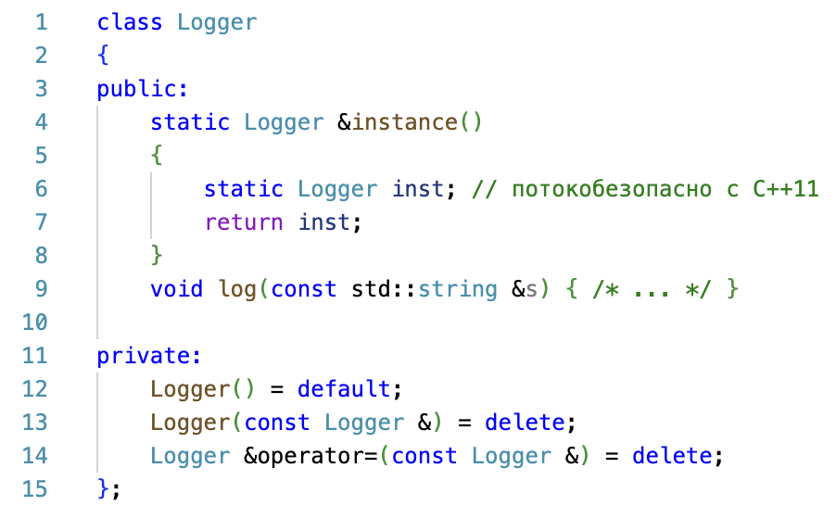
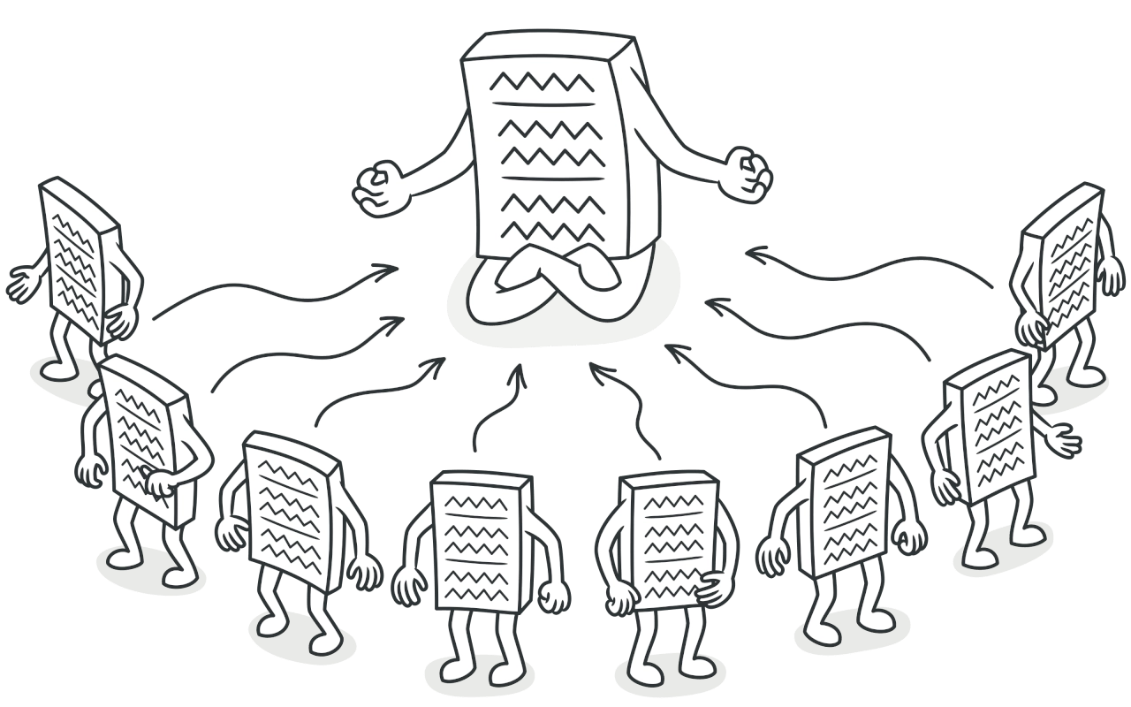
Одиночка / Singleton
Нужен ровно один объект, например логгер или конфиг
Единственный и неповторимый
Глобально доступный :)
Может не дружить с многопоточкой
Глобально доступный :(

Slide 7
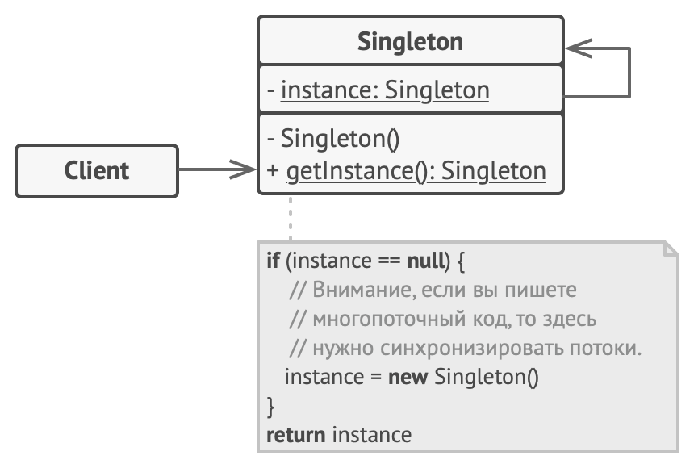
Одиночка / Singleton

Slide 8
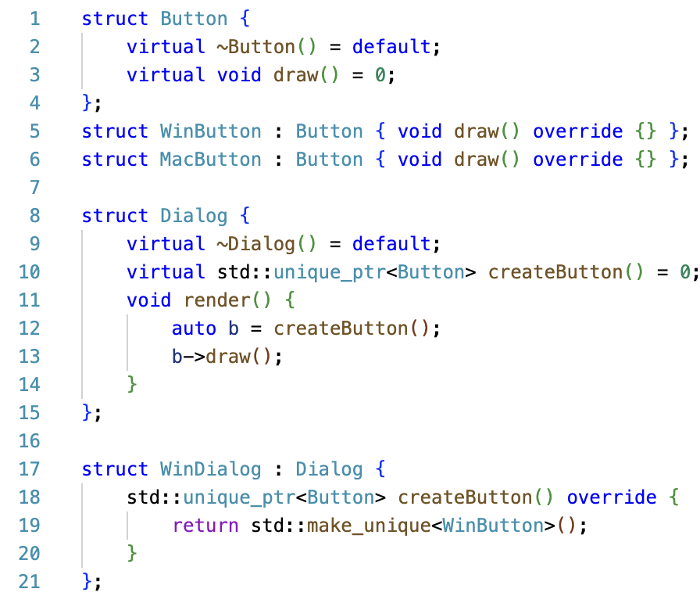
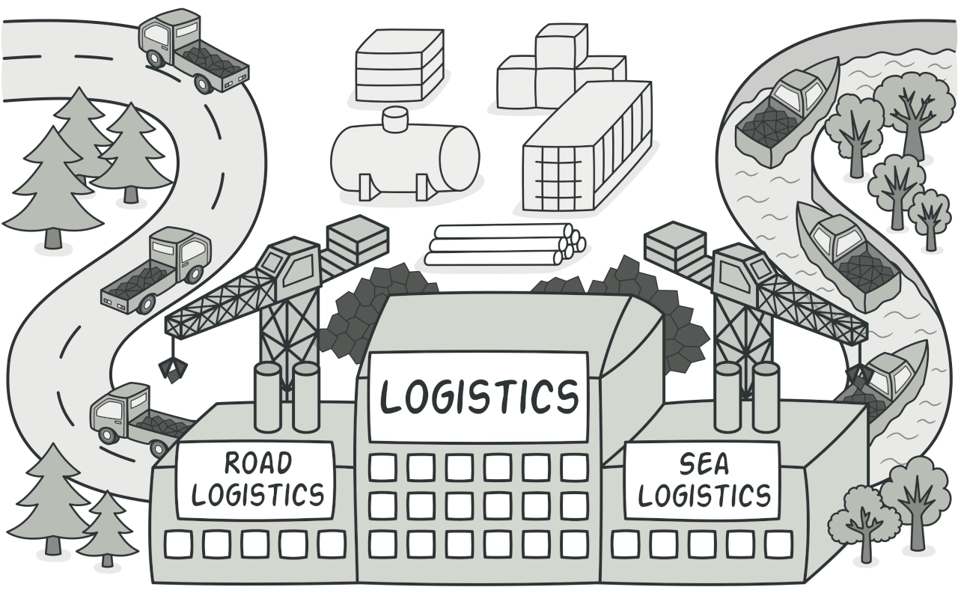
Фабрика / Factory
Подклассы решают, какой объект создать
Просто использовать
Легко расширять
Много новых классов

Slide 9
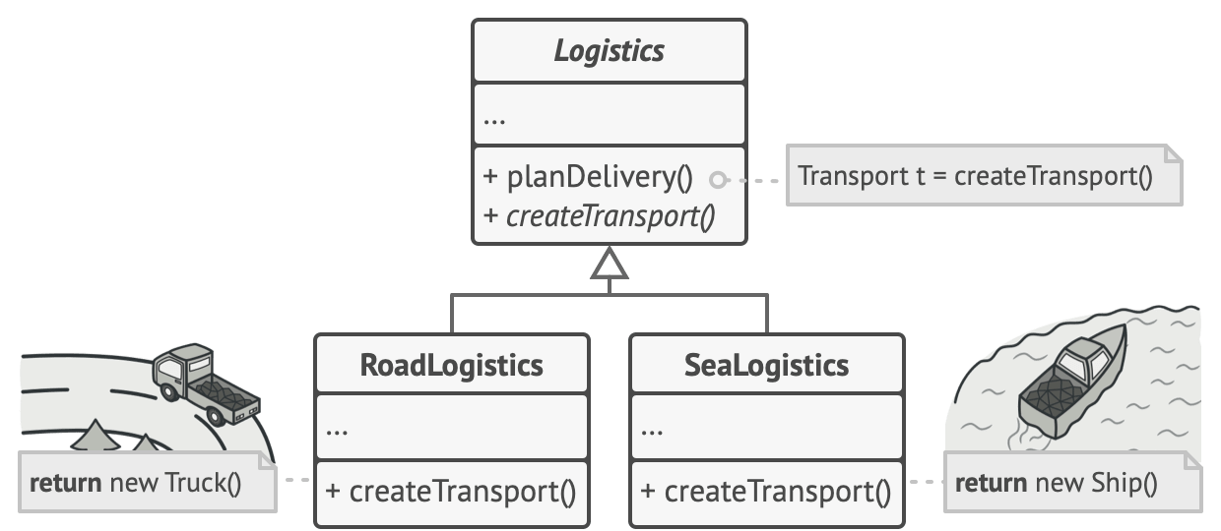
Фабрика / Factory

Slide 10
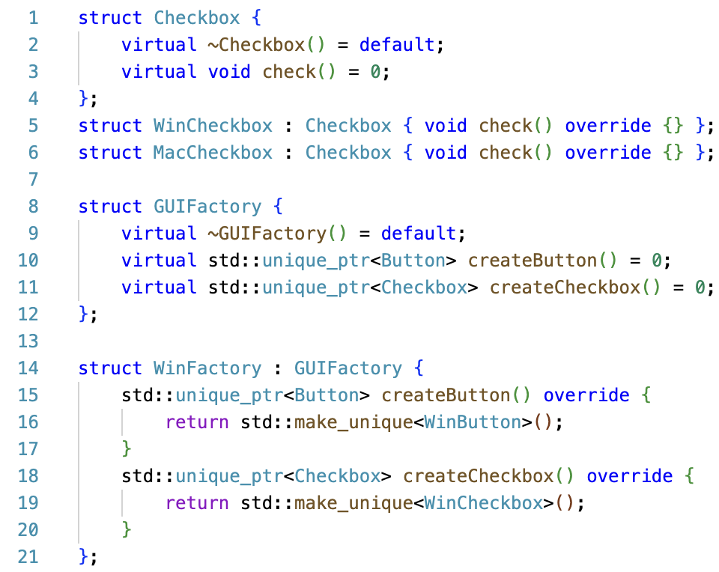
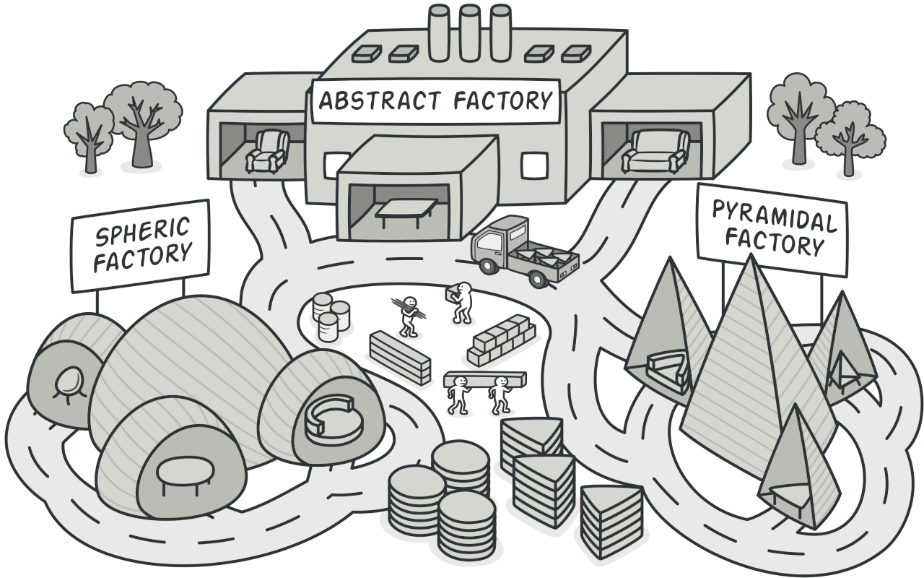
Абстрактная фабрика / Abstract Factory
Семейства согласованных объектов
Легко расширяем
Гарантирует сочетаемость объектов
Требует единообразия семейств
Трудно менять состав семейств

Slide 11
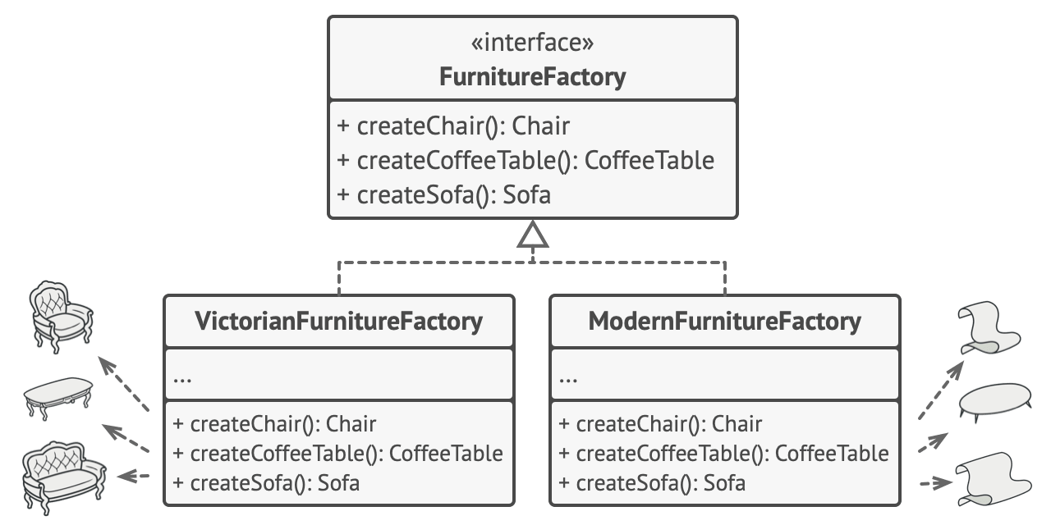
Абстрактная фабрика / Abstract Factory

Slide 12
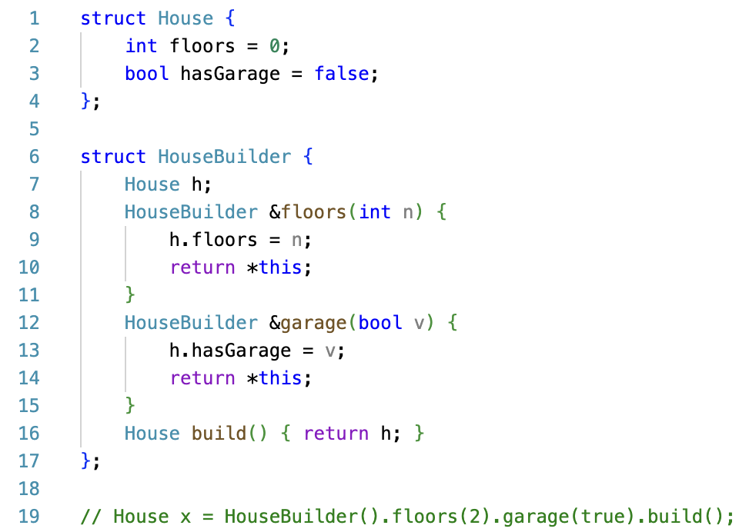
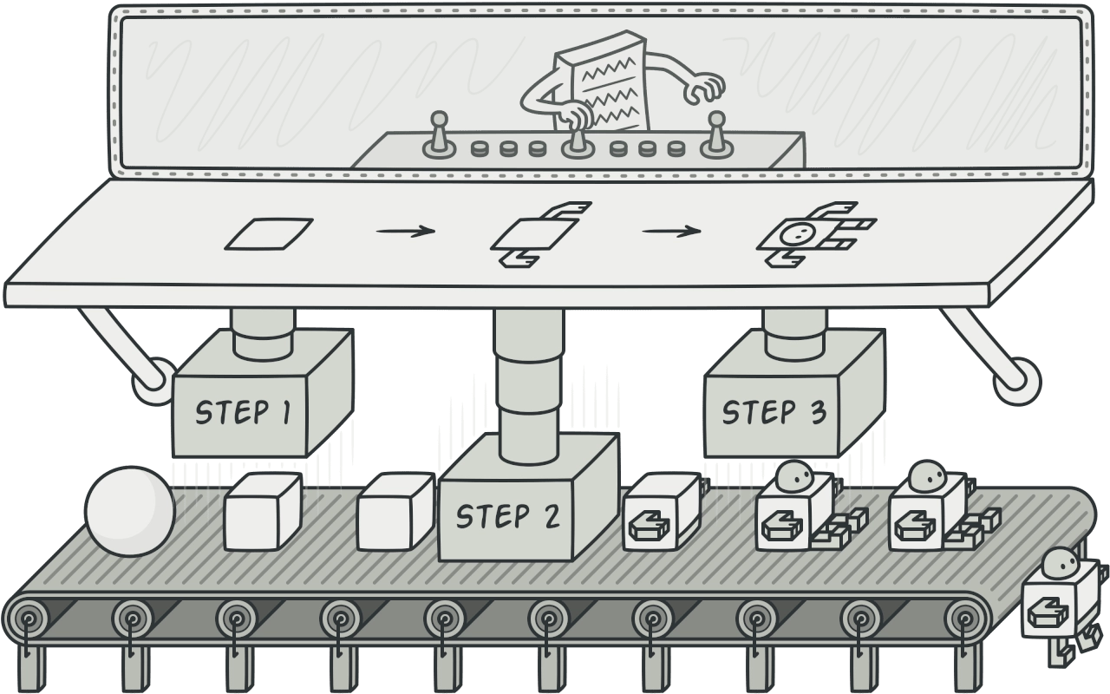
Строитель / Builder
Пошаговая сборка сложного объекта
Пошаговая настройка вместо сложного конструктора
Изолированность шагов
Избыточен для простых классов

Slide 13
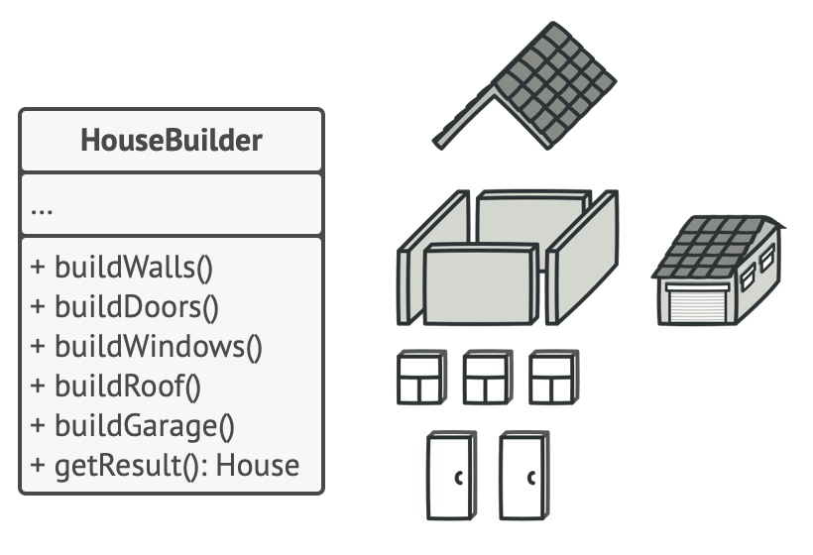
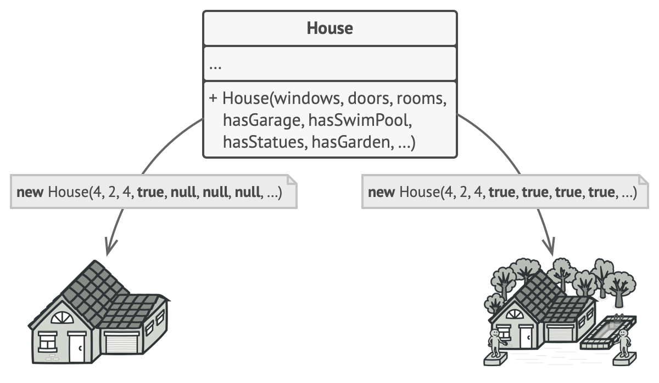
Строитель / Builder

Slide 14
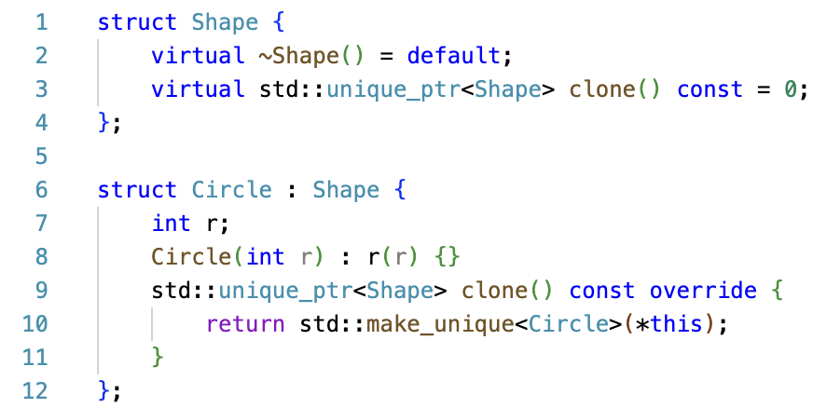
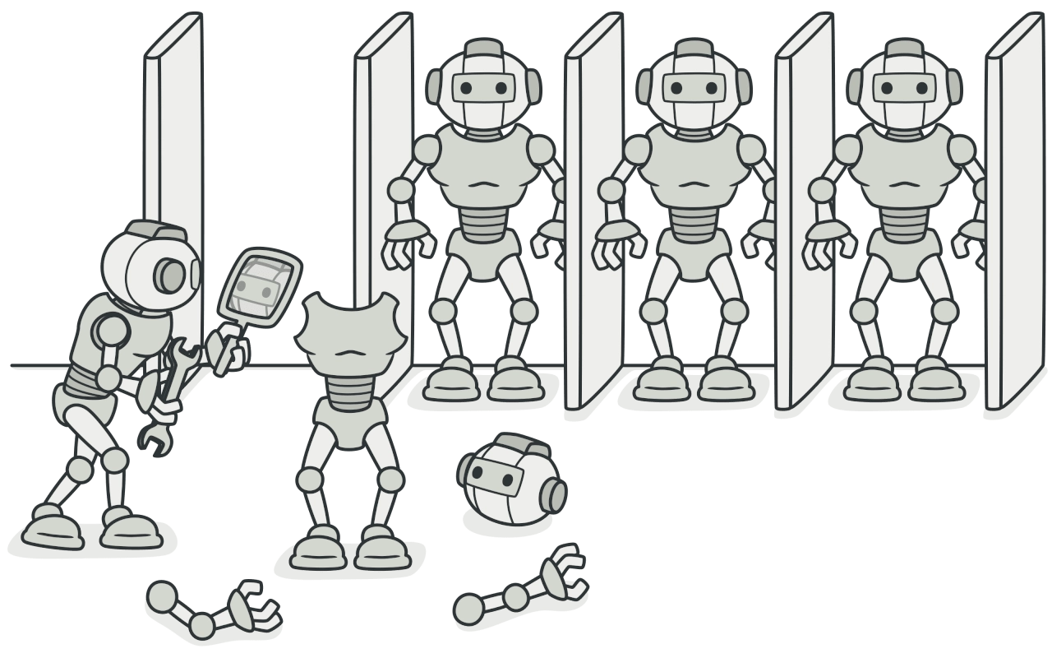
Прототип / Prototype
Копирование вместо создания
Нет повторной инициализации
Простые объекты легко копировать
Сложные объекты иногда трудно копировать
А некоторые вообще невозможно

Slide 15
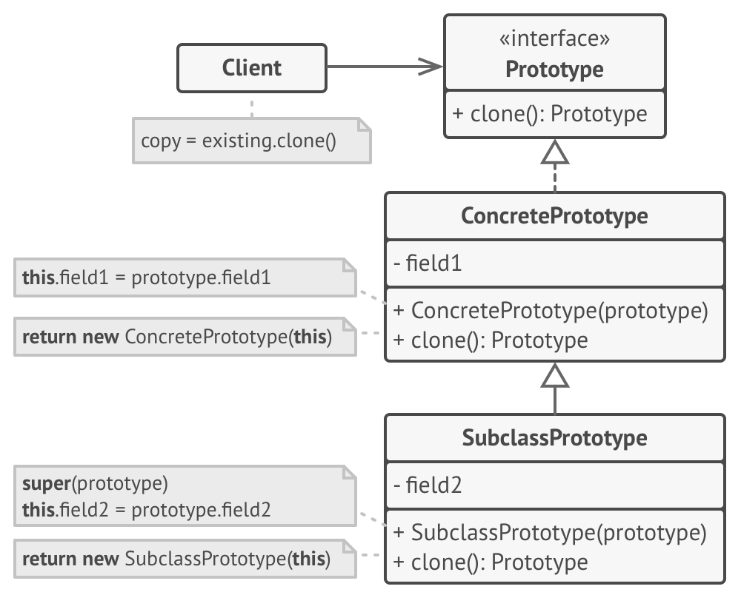
Прототип / Prototype

Slide 16
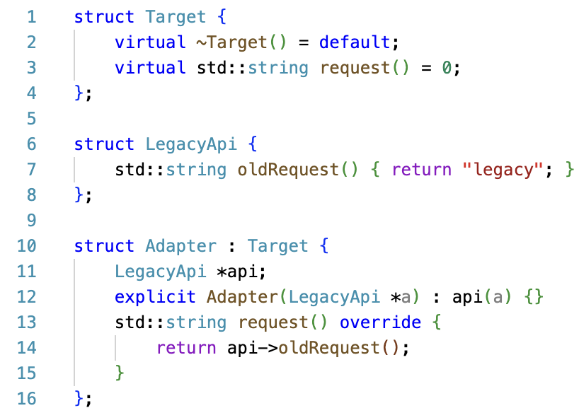
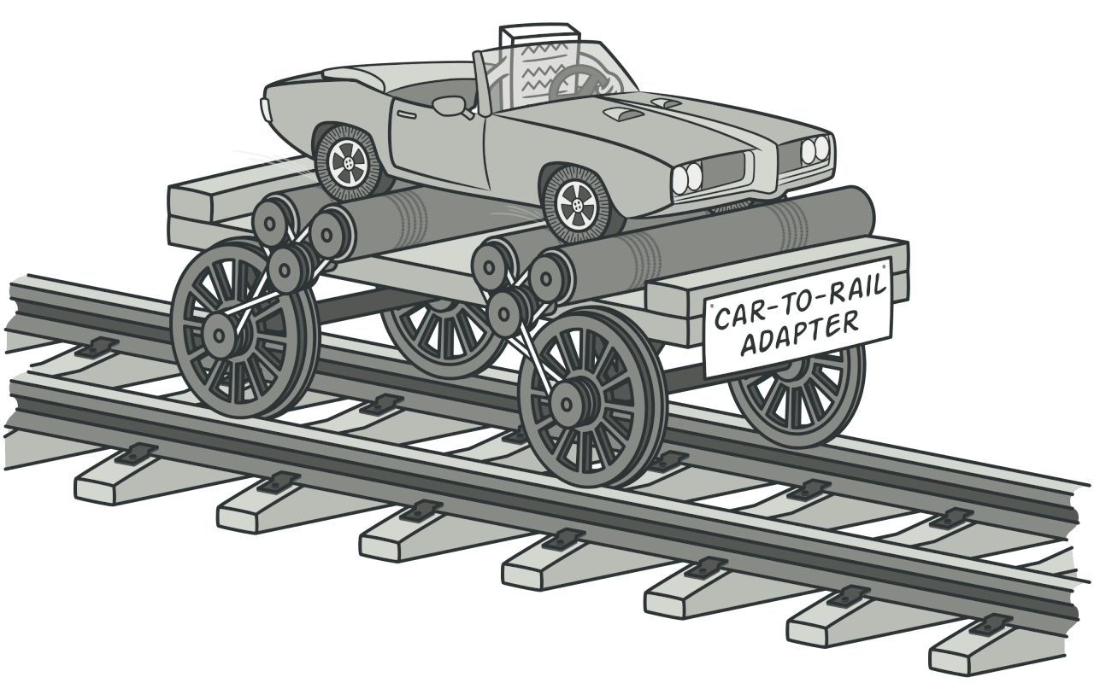
Адаптер / Adapter
Подружить несовместимые интерфейсы
Переиспользование кода
Обратная совместимость
Дополнительная сущность
Могут быть сложными

Slide 17
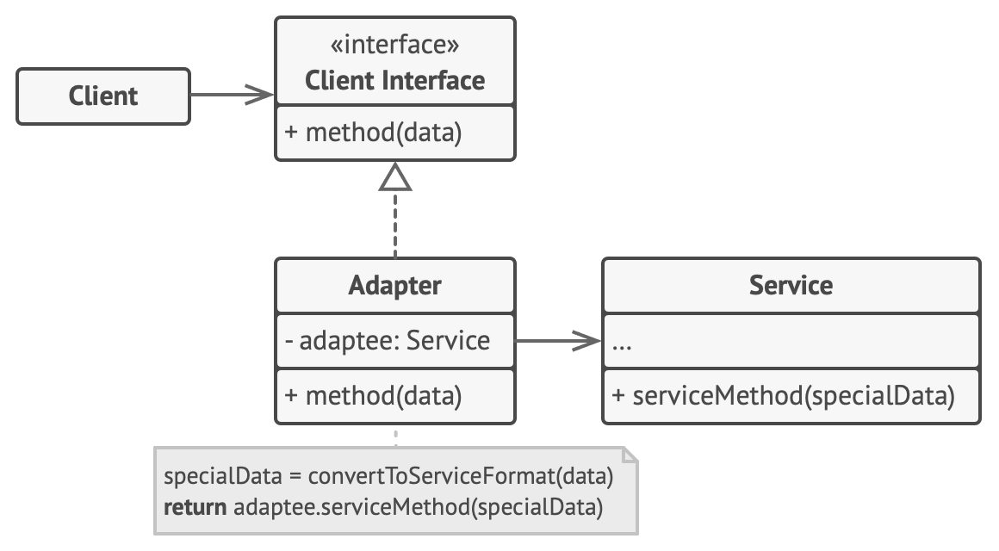
Адаптер / Adapter

Slide 18
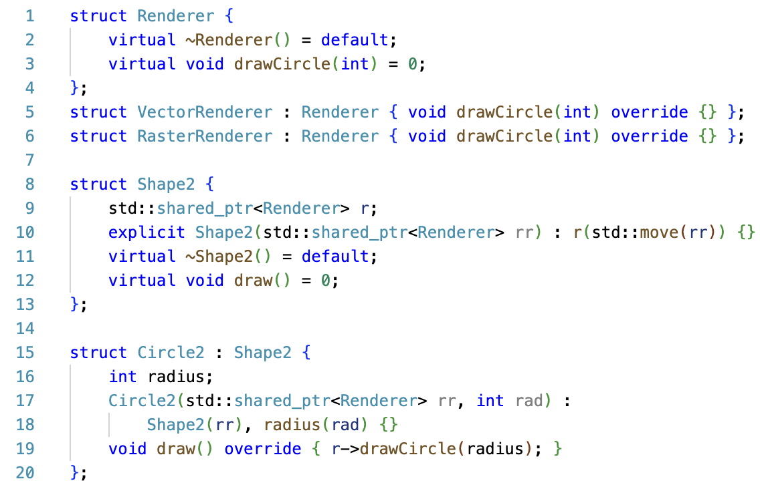
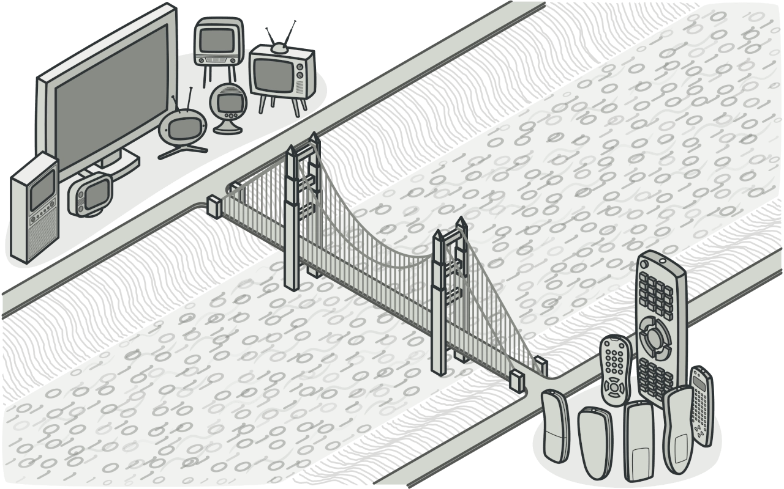
Мост / Bridge
Отделить абстракцию от реализации
Проще расширять
Скрывает реализацию
Дополнительная сущность

Slide 19
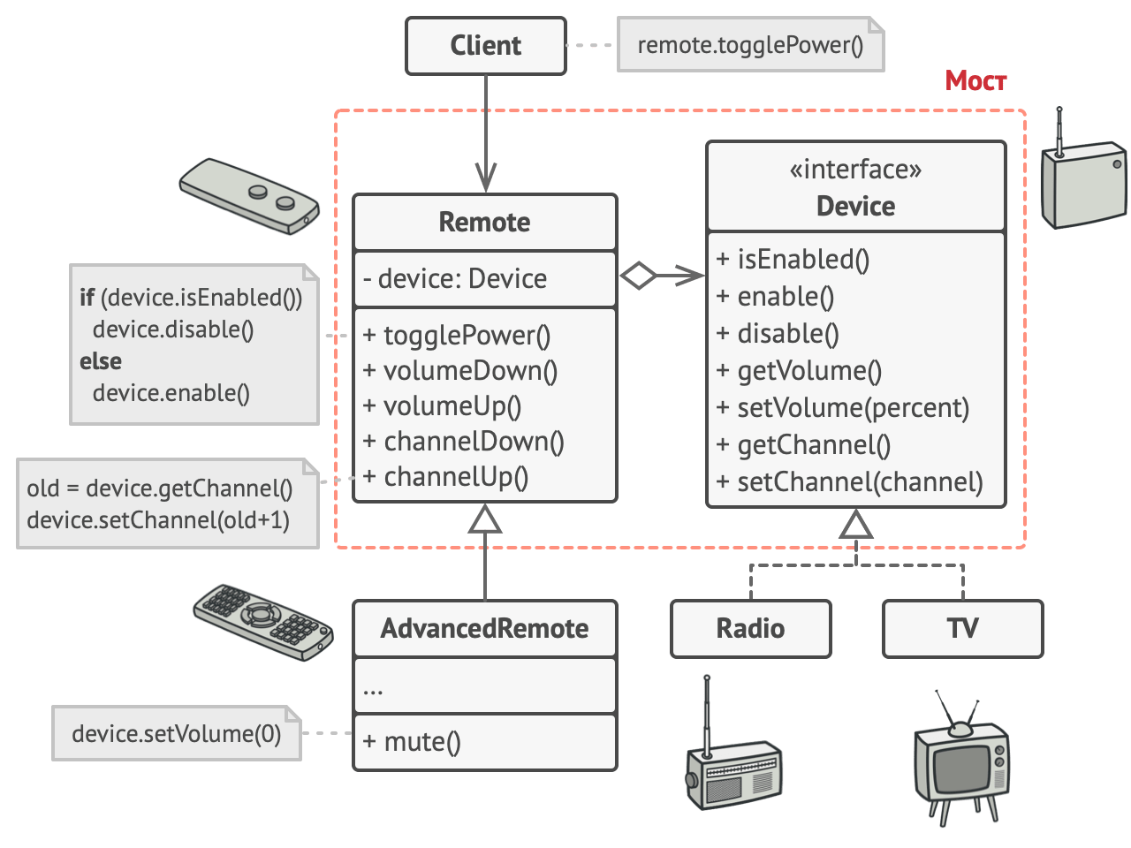
Мост / Bridge

Slide 20
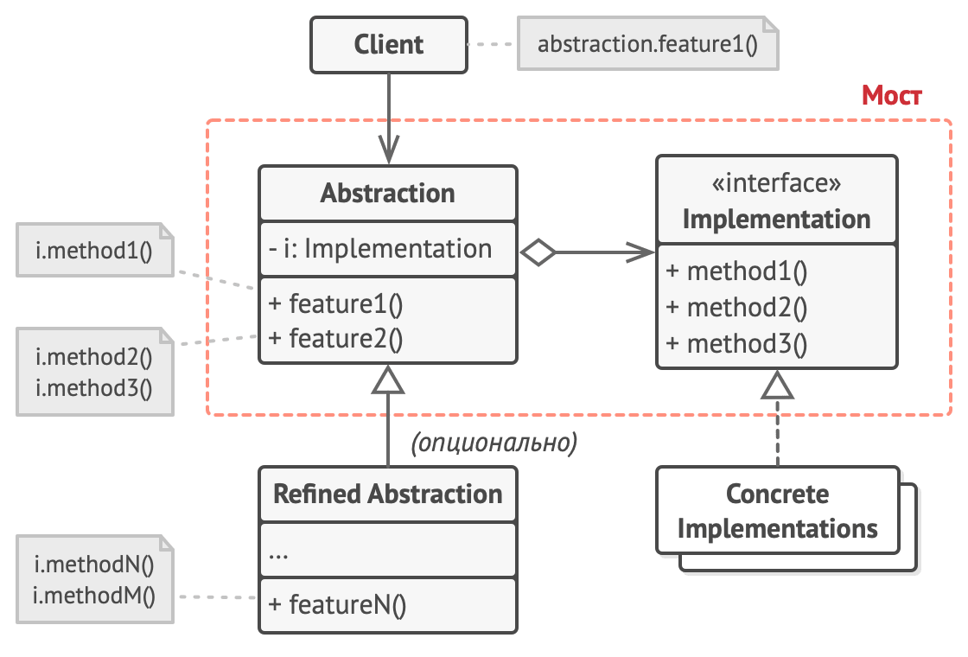
Мост / Bridge

Slide 21
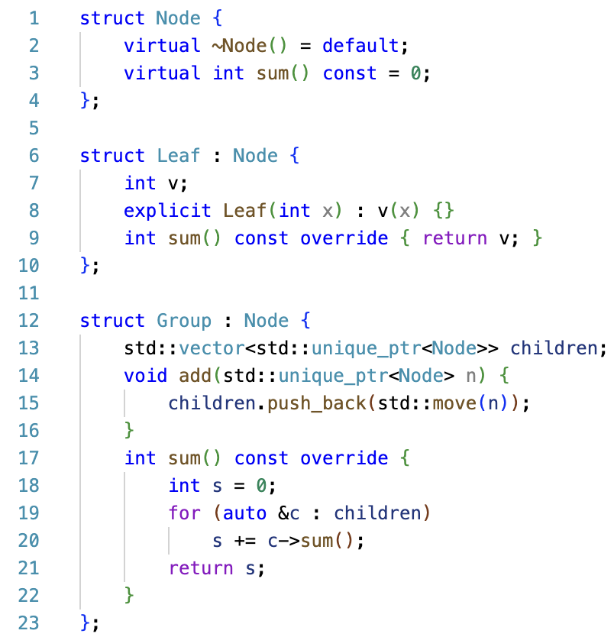
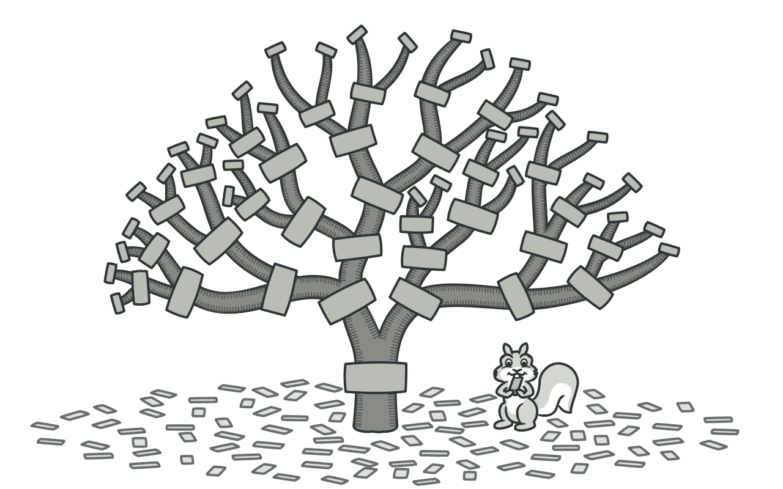
Композит / Composite
Дерево “часть–целое” с одинаковым интерфейсом
Легко обрабатывать множество объектов
Упрощает архитектуру
Слишком общий интерфейс
Сложно ограничить допустимые комбинации

Slide 22
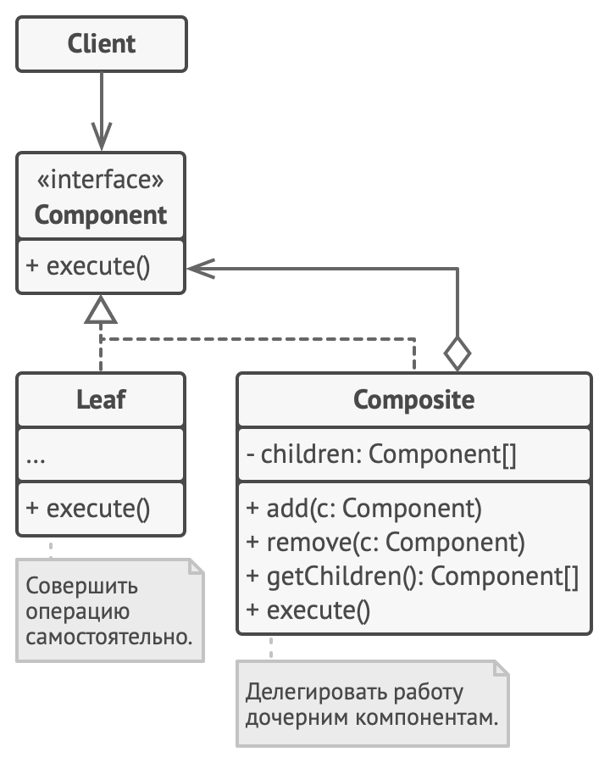
Композит / Composite

Slide 23
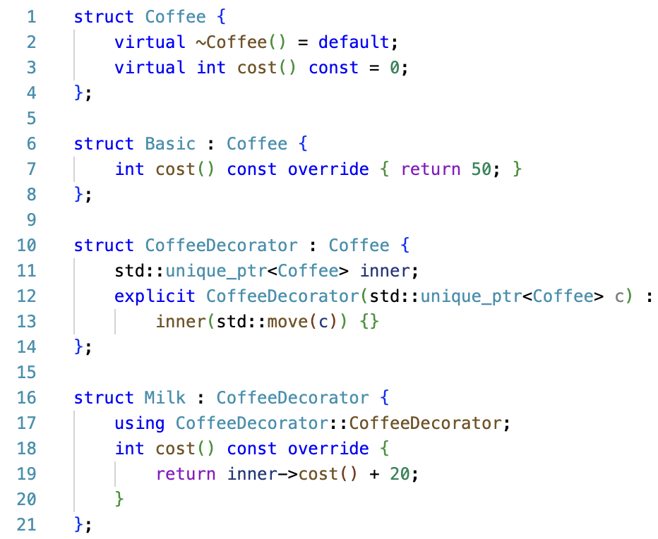
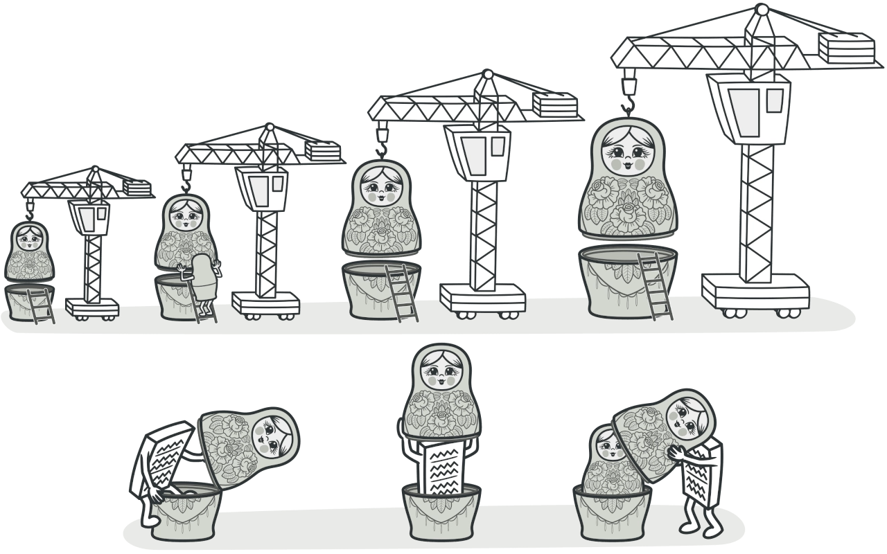
Декоратор / Decorator
Навешивать поведение без наследования базы
Большая гибкость
Декомпозиция классов :)
Трудно конфигурировать
Декомпозиция классов :(

Slide 24
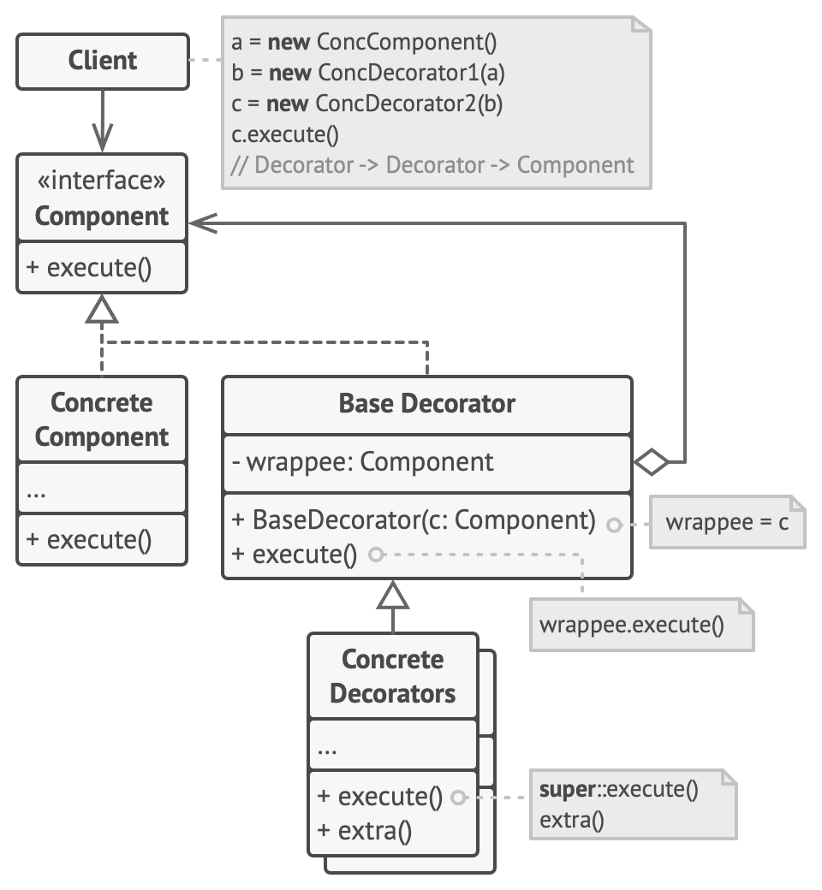
Декоратор / Decorator

Slide 25
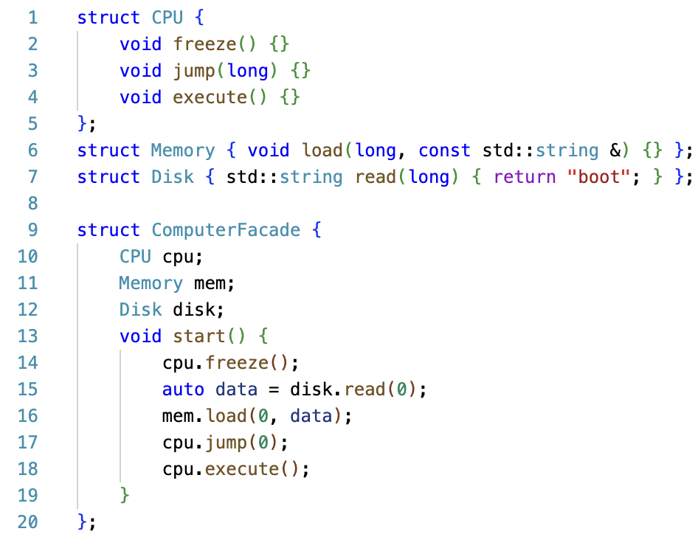
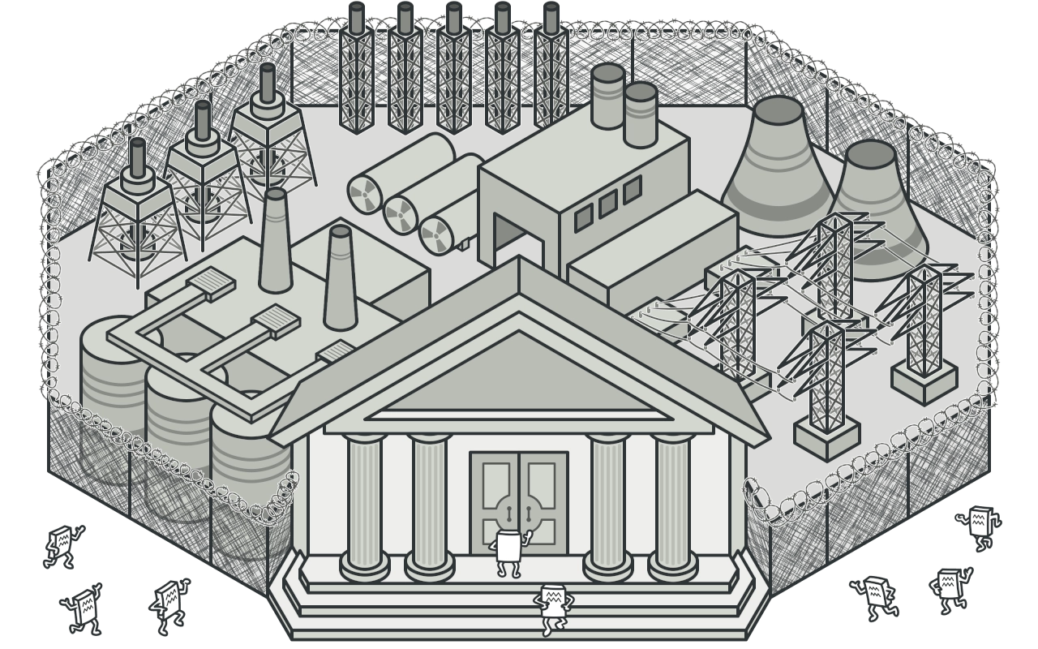
Фасад / Facade
Единое окно к сложной подсистеме
Сокрытие сложностей интерфейса
Снижение зависимостей
Избыточная ответственность

Slide 26
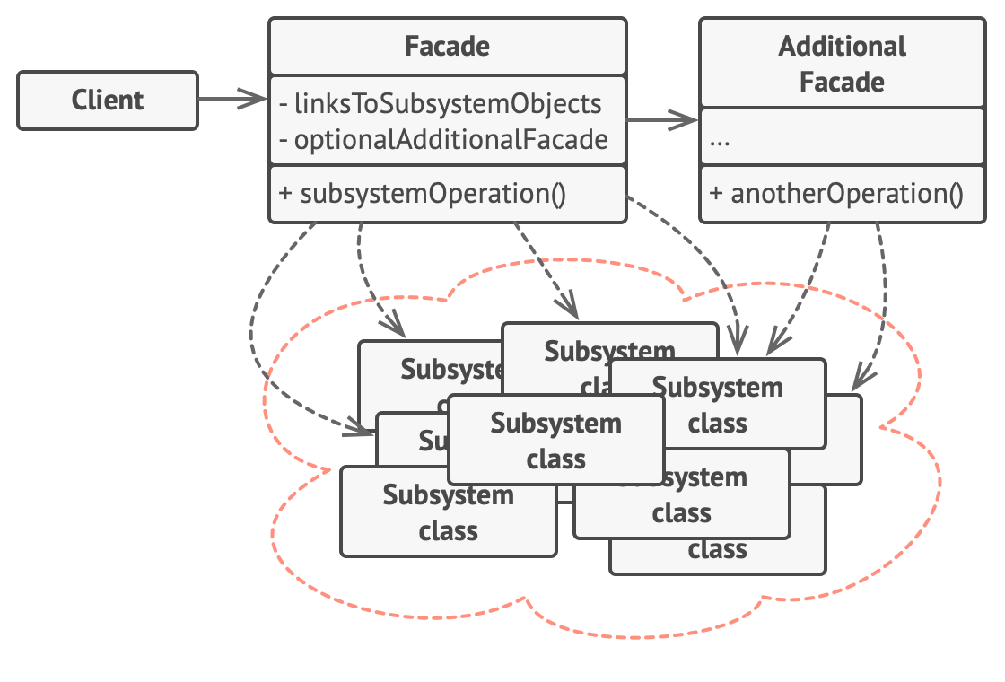
Фасад / Facade

Slide 27
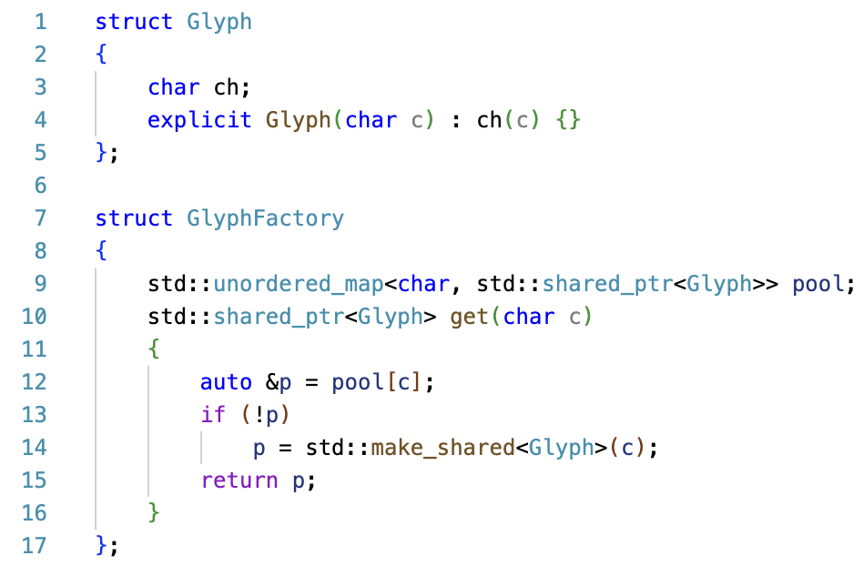
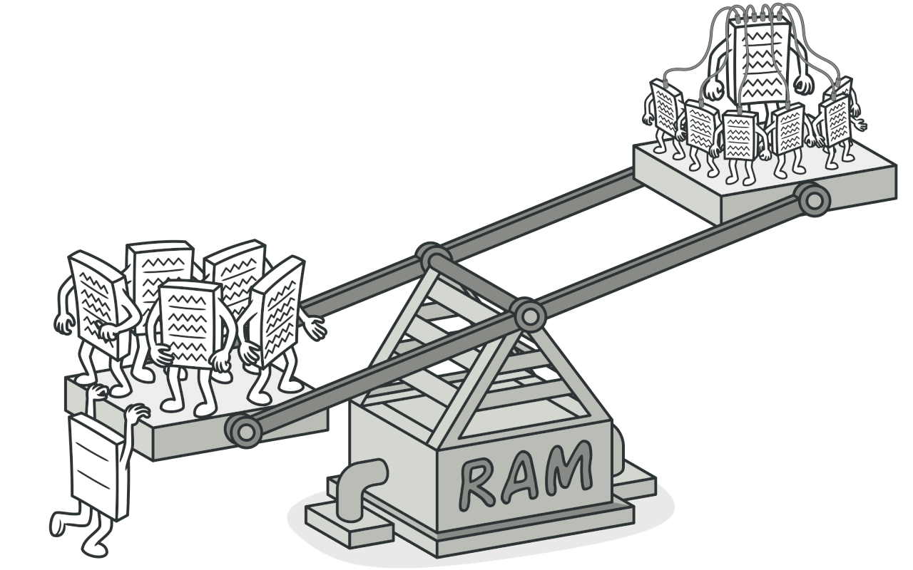
Легковес / Flyweight
Много мелких объектов, разделяем общие данные
Экономия памяти
Прозрачно для пользователя
Усложняет код
Дополнительные вычисления

Slide 28
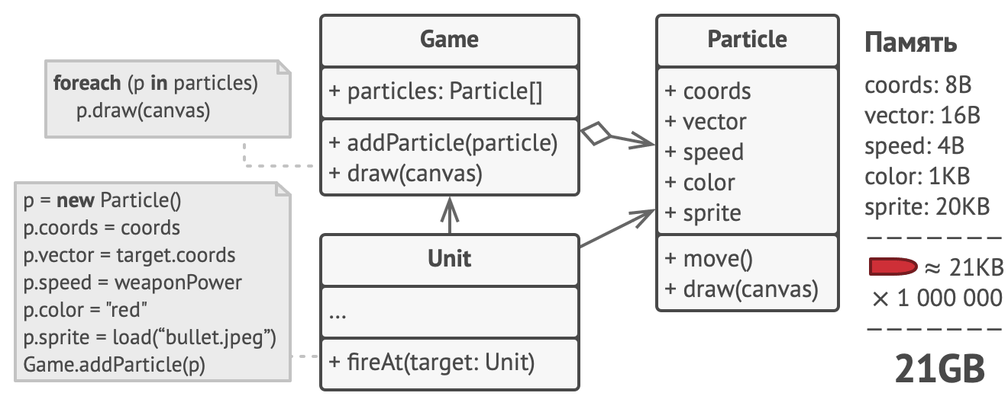
Легковес / Flyweight

Slide 29
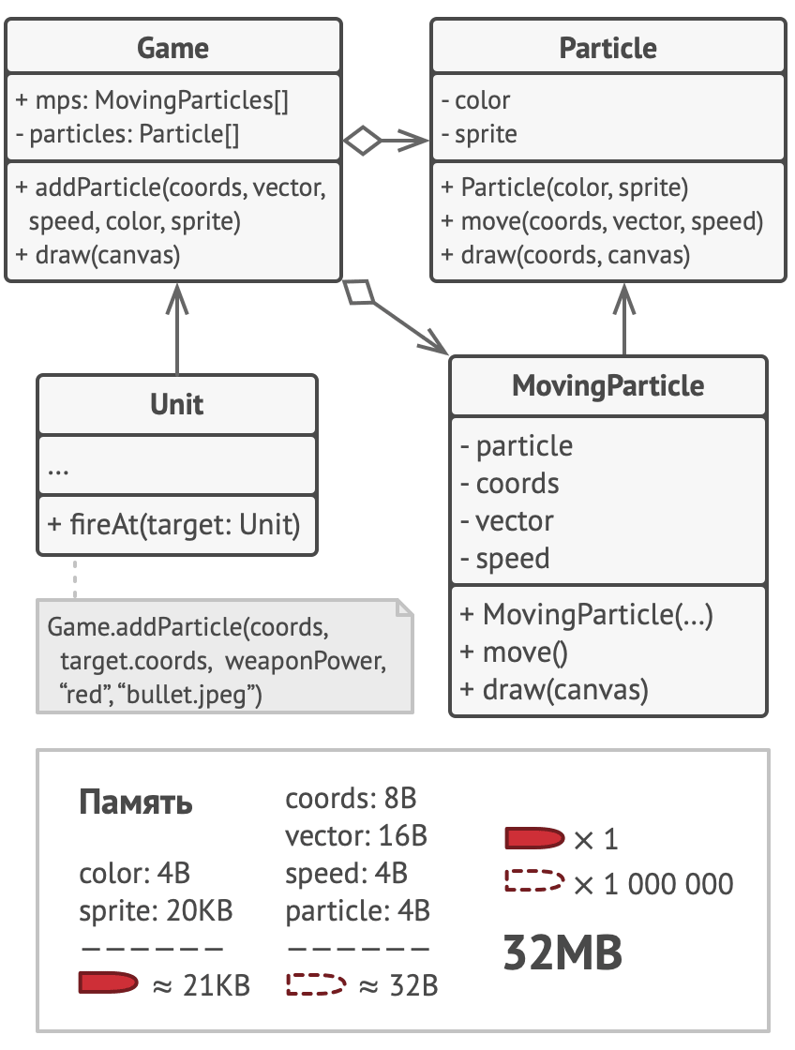
Легковес / Flyweight

Slide 30
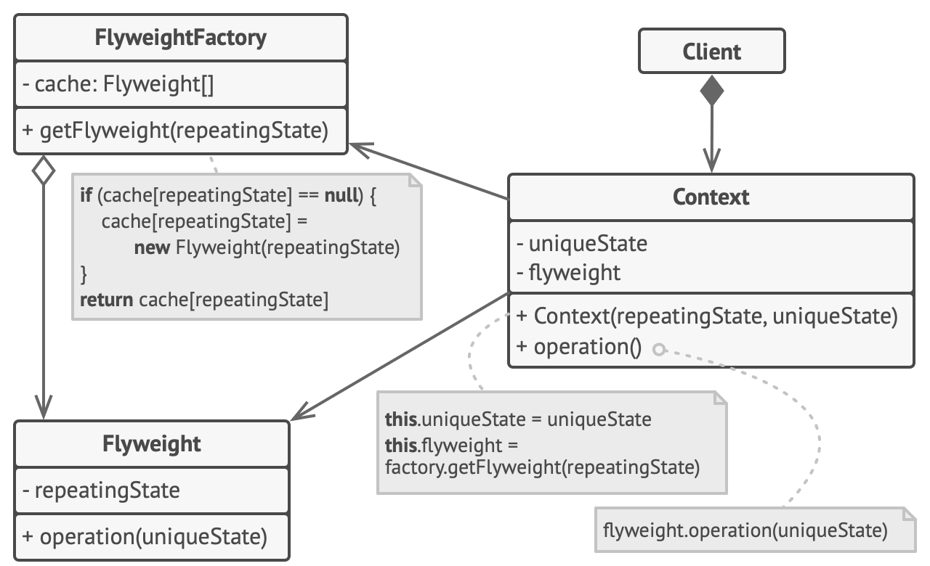
Легковес / Flyweight

Slide 31
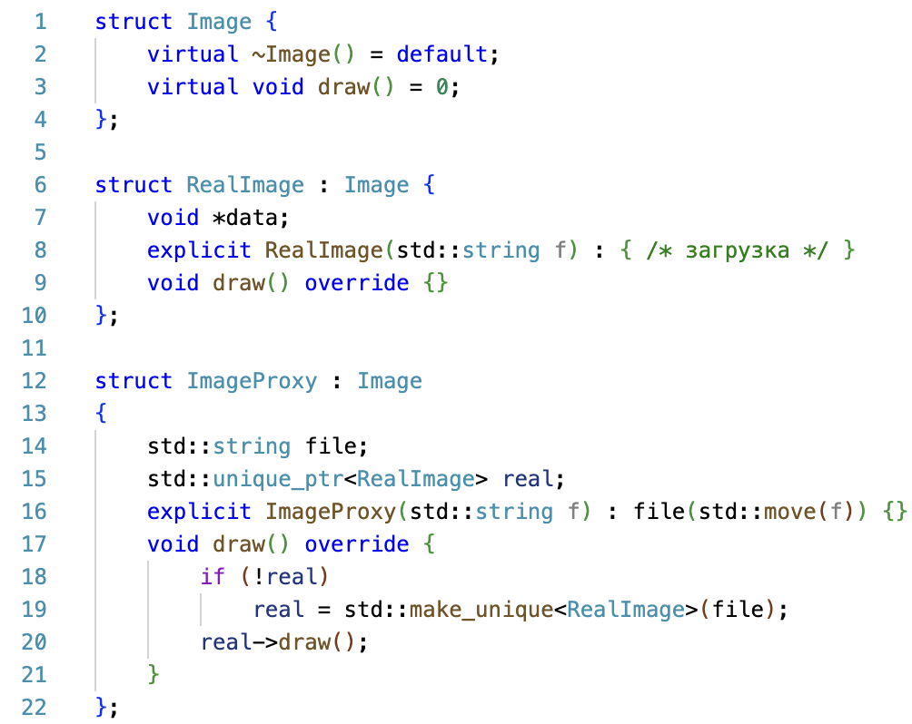
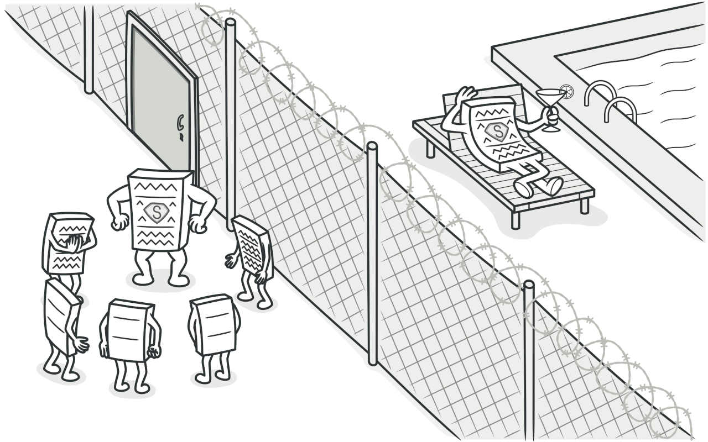
Заместитель / Proxy
Контролировать доступ/лениво загружать/кэшировать
Прозрачно для пользователя
Легко изменять
Дополнительная сущность

Slide 32
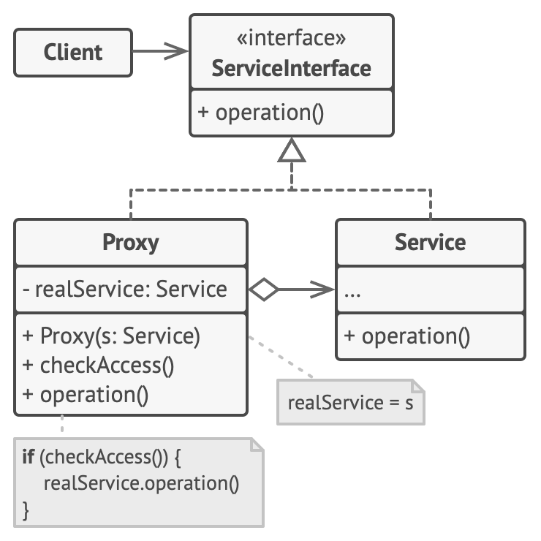
Заместитель / Proxy

Slide 33
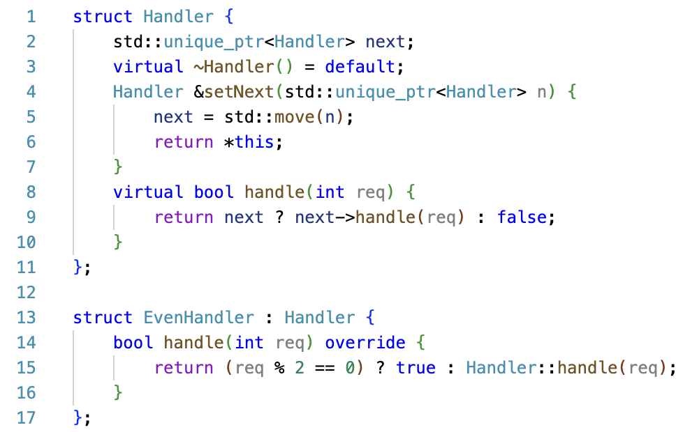
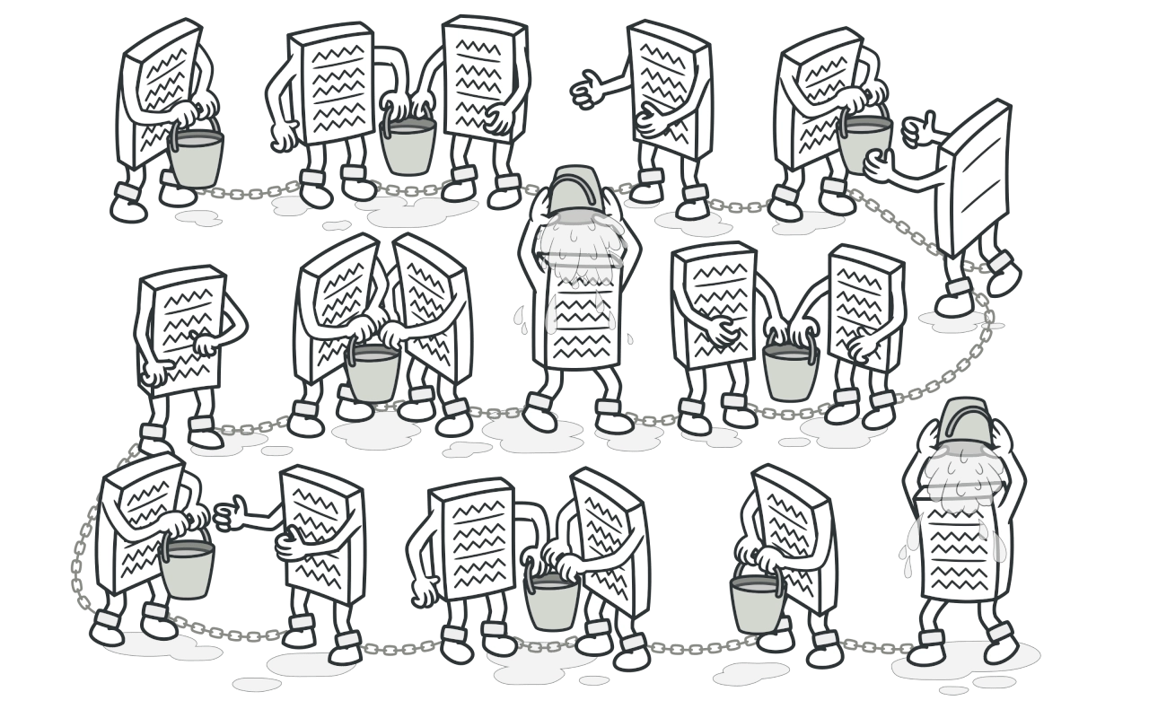
Цепочка ответственности / Chain of Responsibility
Последовательность обработчиков
Легко расширять
Разделение ответственности
Сложно настраивать

Slide 34
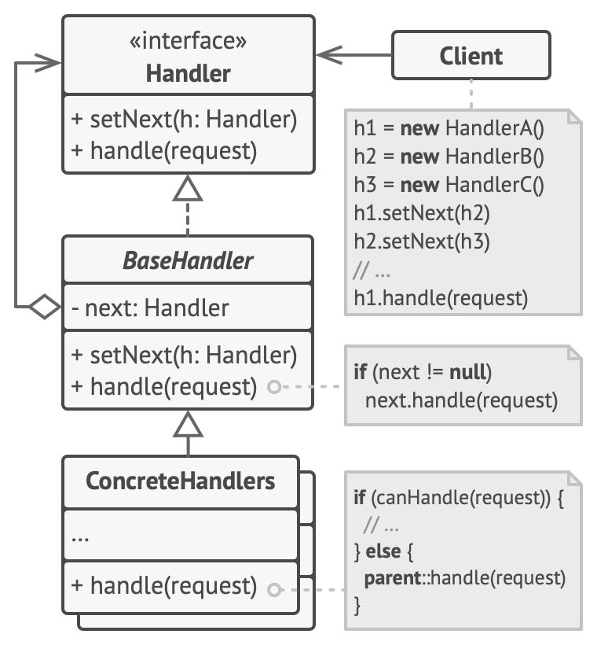
Цепочка ответственности / Chain of Responsibility

Slide 35
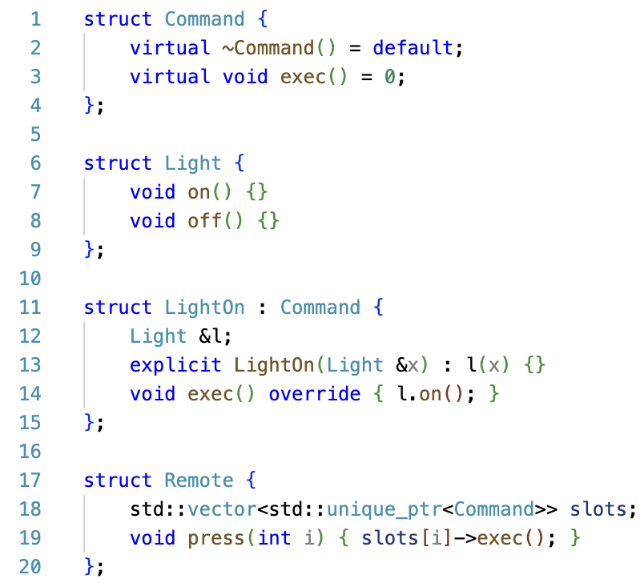
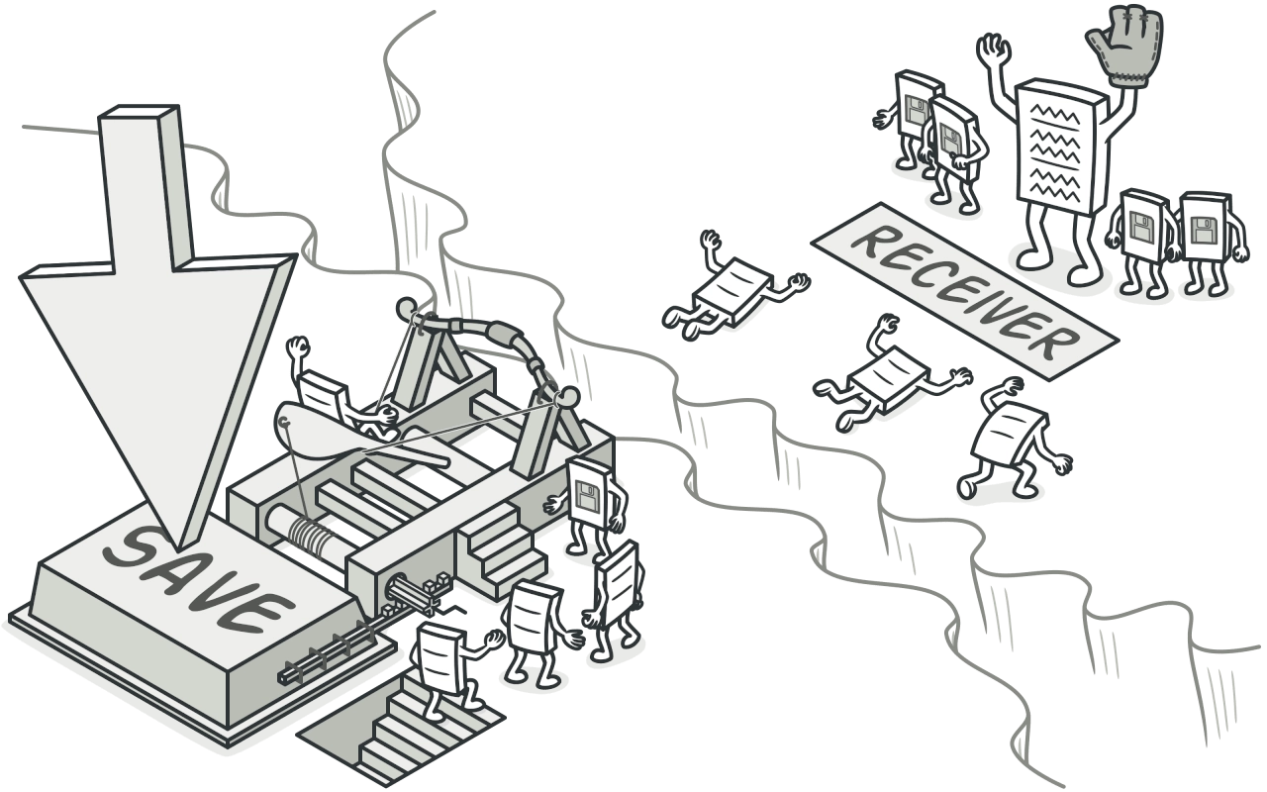
Команда / Command
Инкапсулировать действия, Undo/Redo
Принцип открытости-закрытости
История, отмена операций
Дополнительные сущности

Slide 36
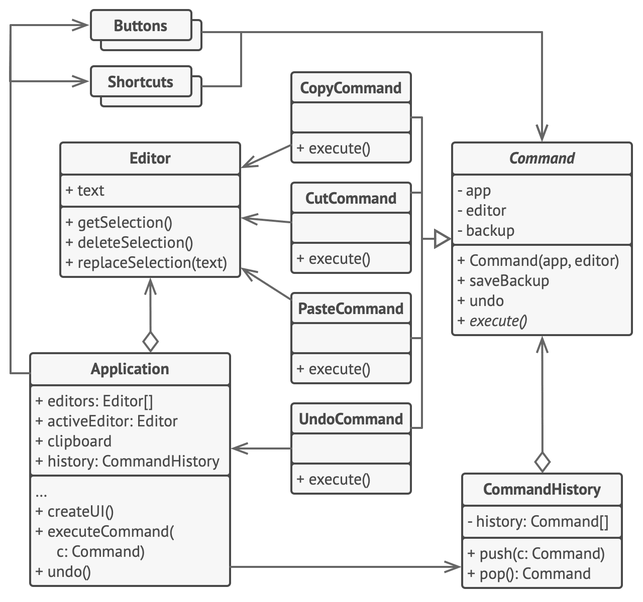
Команда / Command

Slide 37
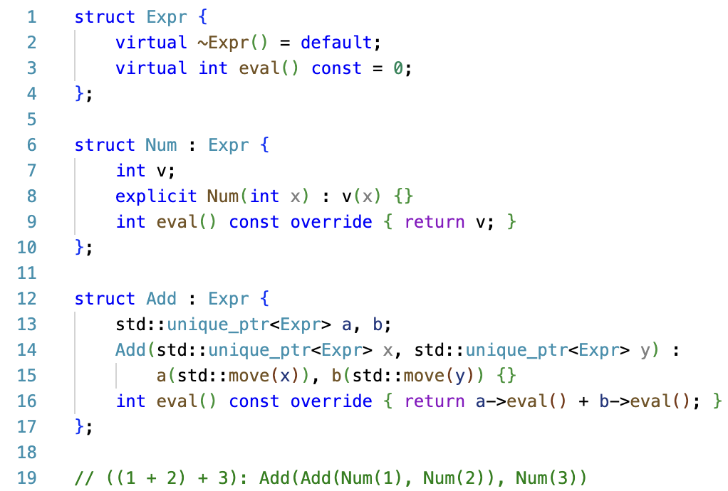
Интерпретатор / Interpreter
Маленький язык/грамматика
Грамматику легко расширять
Много классов
Сложно менять интерпретацию

Slide 38
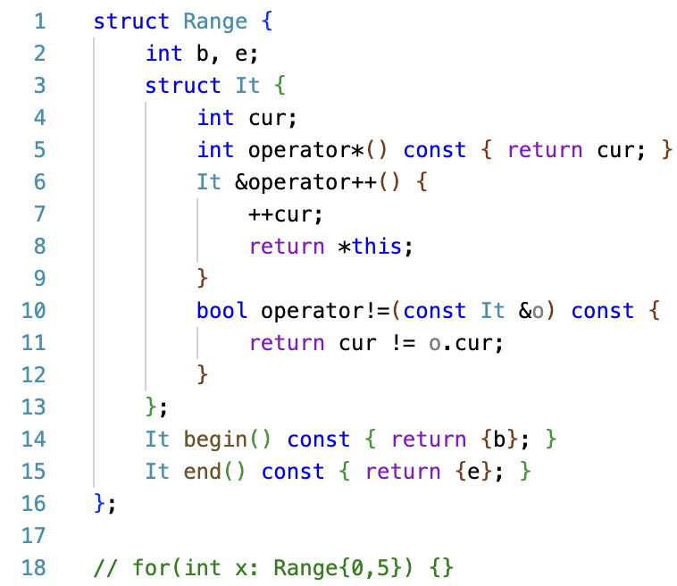
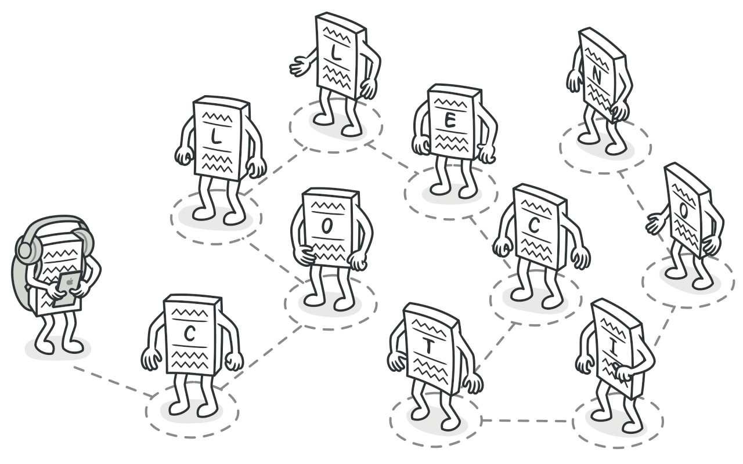
Итератор / Iterator
Последовательный обход без раскрытия структуры
Разные виды обхода
Упрощает пользование
Бывает сложно реализовать

Slide 39
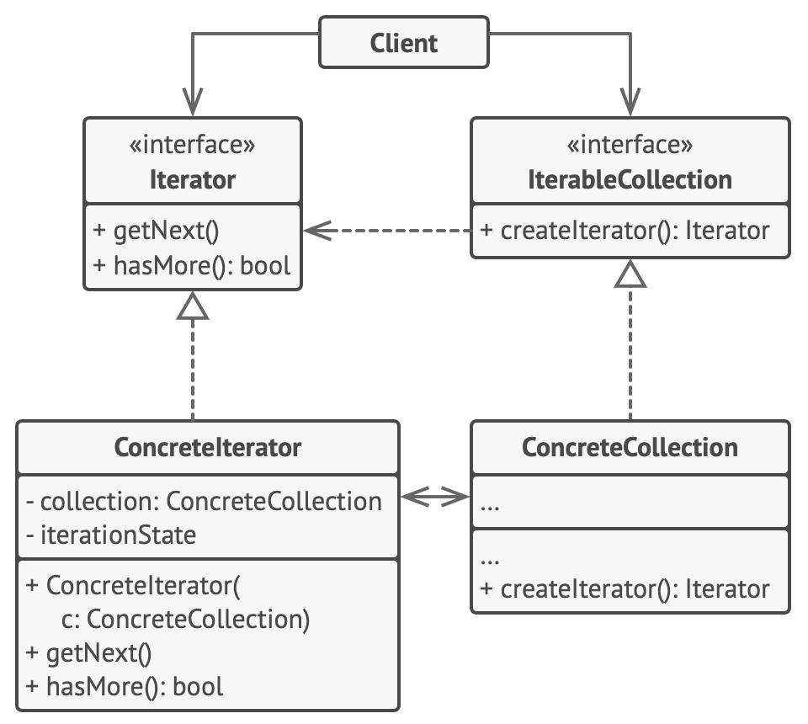
Итератор / Iterator

Slide 40


Посредник / Mediator
Координация взаимодействий через центральный узел
Настройка через посредника
Уменьшает связность классов
Посредник становится тяжелым

Slide 41

Посредник / Mediator

Slide 42


Хранитель / Memento
Сохранять/восстанавливать состояние
Не нарушает инкапсуляции
Легко расширять
Нужно поддерживать
Бывает сложно реализовать

Slide 43

Хранитель / Memento

Slide 44


Наблюдатель / Observer
Реакция подписчиков на изменения
Снижение зависимостей
Расширяемость
Иногда сложно настраивать

Slide 45

Наблюдатель / Observer

Slide 46


Состояние / State
Поведение меняется по состояниям
Разделение ответственности
Расширяемость
Много состояний
Похожие состояния

Slide 47

Состояние / State

Slide 48


Стратегия / Strategy
Взаимозаменяемые алгоритмы
Изменение алгоритмов на лету
Легко расширять
Общий интерфейс
Пользователю нужно выбирать

Slide 49

Стратегия / Strategy

Slide 50


Шаблонный метод / Template Method
Фиксированный каркас алгоритма с вариативными шагами
Разделение обязанностей
Переиспользование кода
Сложно расширять
Производительность

Slide 51

Шаблонный метод / Template Method

Slide 52

Шаблонный метод / Template Method

Slide 53


Посетитель / Visitor
Новые операции над объектной структурой без изменения самих классов
Расширяемость
Разделение ответственности
Нарушает инкапсуляцию
Новые типы объектов

Slide 54

Посетитель / Visitor

Slide 55
И другие
MVC Разделение: Model (данные), View (UI), Controller (логика ввода-вывода).
Cloud/Microservice Система из независимых сервисов, общающихся по сети.
Hexagonal Architecture (Ports & Adapters) Домен изолирован; взаимодействие с миром — через порты и адаптеры.
Clean Architecture Зависимости направлены внутрь к бизнес-правилам, инфраструктура — деталь.
Thread Pool Переиспользуемый набор потоков.
…

Slide 56
Примеры «анти-паттернов»
God Object Объект знает и делает слишком много.
Shotgun Surgery Мелкое изменение требует правок повсюду.
Chatty Service Слишком много сетевых вызовов.
Distributed Monolith Микросервисы, но жестко связаны.

Slide 57
Принципы SOLID
Принципы SOLID — это фундаментальные правила проектирования объектно-ориентированных систем. Они были сформулированы автором «Чистого кода» Робертом Мартином и служат практической основой для правильного применения шаблонов проектирования.
Single Responsibility Principle Каждый класс должен иметь только одну причину для изменения
Open/Closed Principle Программные сущности должны быть открыты для расширения, но закрыты для изменения
Liskov Substitution Principle Объекты подкласса должны быть взаимозаменяемы с объектами базового класса без нарушения корректности программы
Interface Segregation Principle Клиенты не должны зависеть от интерфейсов, которые они не используют
Dependency Inversion Principle Модули верхнего уровня не должны зависеть от модулей нижнего уровня; оба должны зависеть от абстракций

Slide 58

Ссылка
Refactoring Guru

